Slide 1
שיעור "כישורי חיים" לתלמידי כיתות ב'-ג' חמ"ד
משרד החינוך
מינהל פדגוגי
אגף בכיר שירות פסיכולוגי ייעוצי
מְנַסִּים וּמַמְשִׁיכִים לְנַסּוֹת...
"עוֹגֶן" הַהַתְמָדָה
Notes:
הקדמה למורה:
בתקופה הקרובה נעסוק בנושא "תחילת השנה". מדובר בנושא שמאוד קרוב לכולנו בתקופה זו והוא בוודאי מעסיק אותנו לא אחת – ישנן חששות, ציפיות, תחושה של אי ודאות ותחושות נוספות. אחת היכולות החשובות להתמודדות עם המציאות המשתנה בתקופת הקורונה היא היכולת להתמיד במשימות החיים ולשמור על רציפויות.
בכך עוסק המפגש הנוכחי.
מטרתו להפגיש את התלמידים עם מצבים בהם אנחנו נדרשים להתמדה ביום-יום בכלל ובתקופה זו, בפרט.
ניתן להעביר את השיעור באופן מקוון או פנים אל פנים.
שימו לב – במצגות ישנם שקפים המוסתרים מהתלמידים ונועדו להרחבה עבור המורה.
כמו כן, בתחתית המצגת ישנן הערות למורה, הכוללות: דגשים להרחבה ולהנחיות לתלמידים וכן, הצעות להרחבת השאלות והמשימות.

Slide 2
עוגן ההתמדה – מבנה המערך
רציונל למורה
כללי שיח לשיעור כישורי חיים – הרחבה למורה
כללי שיח – לתלמיד
פתיח: סיפור "הטיול למערה הסודית", סרטון
מהי התמדה?
עיבוד והמשגה: באלו דברים מתמידים? מתי הכי קשה? מה עוזר?
התמדה בתקופת הקורונה
סיום וסיכום

Slide 3
רציונל למורה
במצגת שלפניכם מופיעים עוגנים הנדרשים לנו לצליחת השנה המאתגרת שבפתחינו: התמדה, אחריות, גמישות ותקווה.
מטרת החינוך בחמ"ד היא חיזוק וטיפוח זהות אישית ציונית דתית, פיתוח חוסן אמוני ומחויבות לחיי הלכה, מתוך כך נקודת המוצא לעבודה עם העוגנים היא האמונה. "מגדלור האמונה" הנמצא בנמל הבית דרכו אנו יוצאים למסע ההתמודדות, ובעזרתו אנו מתבוננים בנקודת מבט אמונית המאירה ומסייעת בפיתוח חוסן אמוני וחיזוק העוגנים.
קרקע מזינה לחיזוק ה"עוגנים" היא תחושת שייכות חברתית והדגשת החוויה שאנחנו כולנו ביחד, תומכים, דואגים ושומרים זה על זה.
המערך שלפניכם עוסק בעוגן ההתמדה. ההתמדה היא שקידה, התעסקות או עשייה קבועים הנמשכת לאורך זמן. כדי לפתח ולעודד את יכולת ההתמדה אצל ילדים, יש צורך במבוגרים שיאמינו בהם, יחזקו אצלם כוחות חיוביים ויסייעו בידיהם לשכלל את המיומנויות הקשורות בהתמדה: את חשיבות ההשתדלות, את הנחישות להמשיך ואת היכולת להיות עקבי. מפתח התמדה הוא בפעולות הקטנות והעקביות.

Slide 4
מגדלור האמונה וארבעת העוגנים
אחריות
גמישות
התמדה
תקווה
אמונה
נמל הבית שייכות
Notes:
מדוע מופיע מגדלור לצד האמונה?
מגדלור האמונה הוא יסוד מארגן המאיר על שאר העוגנים האחרים הנמצאים סביבו

Slide 5
מגדלור האמונה, נמל הבית שייכות ועוגן התקווה
אמונה-
"משמעות "האמין בה'": לתמוך את יתדותינו בה' לסמוך עליו בעיון ובמעשה, להתחזק בו וללכת אחריו"
(הרש"ר הירש, בראשית ט"ו, פסוק ו') כגון: תפילה, צדקה, לימוד תורה, מעשים טובים, גמילות חסדים.
שייכות –
תחושת שייכות ומוגנות, תמיכה ועזרה הדדית, חברות, התעניינות, דאגה, אכפתיות, שותפות וערבות הדדית.
התמדה –
זו עשייה קבועה הנמשכת לאורך זמן, היכולת להשתדל ולשקוד בנחישות ובעקביות. ההתמדה עוזרת לנו לבצע משימות, לפתח הרגלים, להגשים חלומות ולשמור על בריאותנו.
להרחבה ראה: מסרים בוני חוסן בימים של קורונה- ד"ר יוכי סימן טוב, שפ"י

Slide 6
למורה – כללי שיח לשיעורי "כישורי חיים"
כדי ליצור מרחב שיח מוגן, שיאפשר שיתוף והקשבה פעילה, מומלץ לקבוע מספר כללים בסיסיים.
שיח על הכללים, הבהרתם, יצירת כללים משותפים וחזרה עליהם, יתרמו לאווירה של התנהגות נאותה ושיח מכבד.
הקשבה - מקשיבים למי שמדבר - חשוב להקפיד על הקשבה אחד לשני.
שיתוף והשתתפות - כולם מוזמנים לשתף ולהשתתף -נזמין את התלמידים לשתף, אך מי שאינו מעוניין, אינו חייב לעשות זאת. כאשר מתקיים סבב, כל אחד יכול לוותר על תורו. אם מישהו ויתר על תורו ומתחרט, הוא מוזמן לשתף בסוף הסבב.
גבולות - משתפים חברים רק במה שמתאים – חשוב לשמור על סודיות התכנים האישיים ולהדגיש, שכל מה שנאמר במסגרת השיעור, לא ידובר מחוץ לשיעור, על מנת ליצור תחושת אמון ובטחון.
סודיות ופרטיות - מה שנאמר במעגל - נשאר במעגל על מנת ליצור תחושת אמון ובטחון בקבוצה, חשוב לשמור על סודיות התכנים האישיים ולהדגיש, שאפשר לשתף בנושא המדובר באופן כללי, כך לדוגמה אפשר לשתף מה למדתי בשיעור על עצמי ועל הנושא הנלמד. חשוב להקפיד לדבר רק על עצמי, ולא לחשוף את המשתתפים.
Notes:
מומלץ לבסס כמה כללים בסיסיים עם התלמידים על מנת שמרחב השיח יהיה מוגן, יאפשר שיתוף והקשבה פעילה.

Slide 7
כְּלָלֵי זה"ב זְכוּת וְהִשְׁתַּתְּפוּת בַּכִּתָּה
הַקְשָׁבָה וכבוד-
"שִׁבְעָה דְּבָרִים בְּחָכָם... אֵינוֹ נִכְנָס לְדִבְרֵי חֲבֵרוֹ" (מִשְׁנָה אָבוֹת, ה' ז')
מַקְשִׁיבִים לְמִי שֶׁמְּדַבֵּר ומכבדים!
הִשְׁתַּתְּפוּת וְשִׁתּוּף- כֻּלָּם מֻזְמָנִים לְהִשְׁתַּתֵּף וּלְשַׁתֵּף
מְשַׁתְּפִים חֲבֵרִים רַק בְּמָה שֶׁמַּתְאִים
גְּבוּלוֹת-
סוֹדִיּוּת וּפְּרָטִיּוֹת-
מָה שֶׁנֶּאֱמַר בַּמַּעְגָּל - נִשְׁאָר בְּמַעְגָּל
מֻתָּר לְסַפֵּר רַק עַל עַצְמִי וְעַל הַנּוֹשֵׂא הַנִּלְמָד
Notes:
להצגה לתלמידים

Slide 8
פְּתִיחַת הַשִּׁיעוּר – שֶׁקֶף לַמּוֹרָה
הַמּוֹרֶה תַּקְרִיא אֶת הַסִּפּוּר שֶׁבַּשְּׁקוּפִית הַבָּאָה וְתַנְחֶה אֶת הַתַּלְמִידִים בָּאוֹפֶן הַבָּא:
כַּאֲשֶׁר אוֹמַר אֶת הַמִּלָּה "מְעָרָה" – עֲלֵיכֶם לְכַבּוֹת אֶת הַמַּצְלֵמָה.
כַּאֲשֶׁר אוֹמַר אוֹתָהּ שׁוּב – עֲלֵיכֶם לְהַדְלִיק אֶת הַמַּצְלֵמָה.
Notes:
חשוב שהמורה תוודא שהתלמידים יודעים כיצד לכבות ולהדליק את המצלמה ותדגים להם.

Slide 9
טִיּוּל לַמְּעָרָה הַסּוֹדִית *
"הַיּוֹם, אֲנִי לוֹקַחַת אֶתְכֶם אִתִּי לְטִיּוּל לִמְעָרָה סוֹדִית. קָשֶׁה מְאוֹד לְהִכָּנֵס לִמְעָרָה זוֹ. כְּדֵי לְהִכָּנֵס לַמְּעָרָה הַזֹּאת צָרִיךְ לִמְצֹא אֶת הַפֶּתַח הַסּוֹדִי שֶׁלָּהּ. הַרְבֵּה מַחְסוֹמִים חוֹסְמִים אֶת הַכְּנִיסָה לַמְּעָרָה אַךְ מִי שֶׁמַּצְלִיחַ לְהִכָּנֵס אֵלֶיהָ, מֻבְטַחַת לוֹ חֲוָיָה קְסוּמָה. הַמְּעָרָה מְלֵאָה סוֹדוֹת. אוֹצָרוֹת רַבִּים חֲבוּיִים בָּה. הַטִּיּוּל בָּהּ מַתְאִים לְכָל מִי שֶׁחוֹבֵב הַפְתָּעוֹת וְהַרְפַּתְקָאוֹת. כָּל אֶחָד מִכֶּם יִצְטָרֵךְ לִמְצֹא בְּעַצְמוֹ אֶת הַפֶּתַח לַמְּעָרָה לֹא כָּל הַפְּתָחִים שֶׁל הַמְּעָרָה מוֹבִילִים לְדֶלֶת הַכְּנִיסָה. אַתֶּם מְנַסִּים לִדְחֹף וְלֹא מַצְלִיחִים, מָה אַתֶּם מַרְגִּישִׁים? עַל מָה אַתֶּם חוֹשְׁבִים? אֲנִי שׁוֹמַעַת שֶׁאַתֶּם לֹא מִתְיָאֲשִׁים וּמְנַסִּים לְחַפֵּשׂ דֶּרֶךְ אַחֶרֶת. וְהִנֵּה עוֹד מַחְסוֹם וְעוֹד מַחְסוֹם. סוֹף סוֹף מִתְגַּלָּה לָכֶם דֶּלֶת הַקְּסָמִים שֶׁדַּרְכָּהּ תּוּכְלוּ לְהִכָּנֵס לַמְּעָרָה הַסּוֹדִית!
*תכנית דוסו (1990), מתוך תוכנית הליבה בכ"ח

Slide 10
בְּעִקְבוֹת הַטִּיּוּל לַמְּעָרָה הַסּוֹדִית...
מָה הָיָה קָשֶׁה?
אֵיךְ הִרְגַּשְׁתֶּם
בְּמַהֲלַךְ הַסִּפּוּר?
מָה עֲשִׂיתֶם כְּשֶׁנִּתְקַלְתֶּם בְּקֹשִׁי?
מִמָּה נֶהֱנֵיתֶם?
Notes:
לעיתים, קשה להתמיד במשימה.
כדי להצליח בה יש צורך להתרכז ולהתמיד בהתאם להנחיות.

Slide 11
מָה נִלְמַד הַיּוֹם?
בַּשִּׁעוּר שֶׁלָּנוּ הַיּוֹם, נְדַבֵּר עַל מָה שֶׁעוֹזֵר לָנוּ לַעֲשׂוֹת
דְּבָרִים שׁוֹנִים וַחֲשׁוּבִים בַּחַיִּים שֶׁלָּנוּ
בְּאֹפֶן קָבוּעַ

Slide 12
נִצְפֶּה בְּיַחַד
קישור לסרטון
Notes:
בשקף הבא – הסבר למורה על הצפייה בסרטון.

Slide 13
הנחיות לצפייה בסרטון - למורה
צפייה ראשונה – ברצף
צפייה שניה – עם עצירות לשאלות (נקרין לתלמידים בשקף הבא):
עצירה ראשונה – ד' 1:00
מה הילדה ניסתה לעשות?
מה היא הרגישה כאשר ניסתה ולא הצליחה?
מה היא עשתה?
מה הייתם אומרים לה?
מה הייתם עושים במקומה?
עצירה שניה – ד' 2:56
מי היא הדמות הקטנה?
מה ניסתה הדמות הקטנה לעשות? האם הצליחה?
איך הרגישה?
עצירה שלישית – בסוף
ומה קרה בסוף?
כיצד זה התאפשר?
Notes:
דגשים לצפייה:
אפשרות ראשונה לצפייה:
בפעם הראשונה, ניתן להקרין לתלמידים את הסרטון ברצף ובפעם השניה לעצור לשאלות בהתאם להנחיות.
אפשרות שניה לצפייה:
להקרין לתלמידים את הסרטון ברצף ולעצור לשאלות עפ"י הזמן המצוין לעצירה בשקופית הבאה.
השאלות – בהתאם לעצירות – מפורטות בשקופית הבאה.

Slide 14
נִצְפֶּה בְּיַחַד
מִי הִיא הַדְּמוּת הַקְטָנָה?
מָה נִסְּתָה הַדְּמוּת הַקְּטַנָּה לַעֲשׂוֹת?
הַאִם הַצְּלִיחָה?
אֵיךְ הִרְגִּישָׁה?
מָה הַיַּלְדָּה נִסְּתָה לַעֲשׂוֹת?
מָה הִיא הִרְגִּישָׁה כַּאֲשֶׁר נִסְּתָה וָלֹא הַצְּלִיחָה?
מָה הִיא עָשְׂתָה?
מָה הֱיִיתֶם אוֹמְרִים לָהּ?
מָה הֱיִיתֶם עוֹשִׂים בְּמִקּוּמָהּ?

Slide 15
נִצְפֶּה בְּיַחַד
מָה עָזַר לַיַּלְדָּה לְהָאִיר אֶת הַכּוֹכָב בַּשָּׁמַיִם
וְלִגְרֹם לַמָּטוֹס לְהַמְרִיא וְלָטוּס?
Notes:
את השאלה הזו נשאל לאחר הצפייה בסרטון.
התשובה – התמדה (לצד דימיון, חיבור לחלומות ולמשאלות).

Slide 16
רֶגַע, לוֹמְדִים!
"הַתְמָדָה"
אֵיזוֹ מִלָּה
מִסְתַּתֶּרֶת בַּמִּלָּה "הַתְמָדָה"?
Notes:
הסבר לתלמידים:
מה שעזר לילדה להטיס את המטוס היא העובדה שהיא המשיכה וניסתה, לא וויתרה, עד שלבסוף הצליחה... זה נקרא להתמיד. היתה לה משימה/משאלה והיא התמידה בה.
לקשר למילה "תמיד" - דברים שאנחנו עושים תמיד, לאורך זמן. תלמיד "מתמיד" הוא תלמיד שלומד כל יום. קרבן הצמיד הוא קרבן שעלה תמיד על המזבח, בכל יום הוא הקרב במקדש.

Slide 17
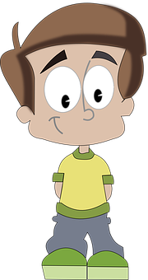
הַתְמָדָה
אֵלּוּ דְּבָרִים אַתֶּם עוֹשִׂים תָּמִיד?
בְּכָל יוֹם? בְּכָל שָׁבוּעַ?
מַדּוּעַ אַתֶּם עוֹשִׂים אוֹתָם?
אֲנִי מַאֲכִיל אֶת הַדָּגִים בָּאַקְוַרְיוּם בְּכָל בֹּקֶר...
אֲנִי מִתְאַמֶּנֶת כָּל יוֹם בִּנְגִינָה בַּפְּסַנְתֵּר
הַדְּבָרִים שֶׁאוֹתָם אֲנַחְנוּ עוֹשִׂים בְּאֹפֶן קָבוּעַ – דּוֹרְשִׁים מֵאִתָּנוּ
" הַתְמָדָה"
Notes:
כדאי לקשר את ההתמדה להרגלים – אנחנו עושים דברים מסויימים באופן קבוע, מדי יום, מדי שבוע... וכך מפתחים הרגלים.
אפשר לדבר על תפילה לימוד תורה וקיום מצוות שדורשים התמדה.
ניתן לתת לילדים לרשום לעצמם את הדברים שהם עושים באופן קבוע:
מהם הדברים? מתי וכל כמה זמן אני עושה אותם?
או לחלופין לאפשר להם לשתף מיד במליאה ולרשום את הדברים.
תלמידי כיתה א יכולים לצייר או לומר את הדברים.
כדי לעשות דברים דברים באופן קבוע ולאורך זמן, עלינו להתמיד. לפעמים זה קל ולפעמים, פחות. יש דברים שחשוב מאוד להתמיד בהם.
התמדה - שקידה, חָריצות; עשיית דָבר בלי הפסקה.

Slide 18
רֶגַע, מְשַׁתְּפִים
בְּאֵלּוּ דְּבָרִים אֲנַחְנוּ מַתְמִידִים?
Notes:
המורה תרשום את דברי התלמידים מתוך הרשימות האישיות שהכינו או מתוך הדברים ששיתפו.
המורה תסכם את עיקרי הדברים - אנחנו מתמידים בדברים שונים: בהרגלים שקשורים לבריאות שלנו, בתחביבים שלנו, בלימודים, בתפקידים שיש לנו בבית...

Slide 19
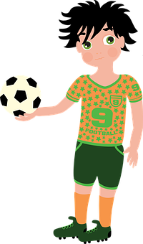
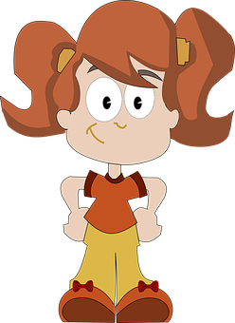
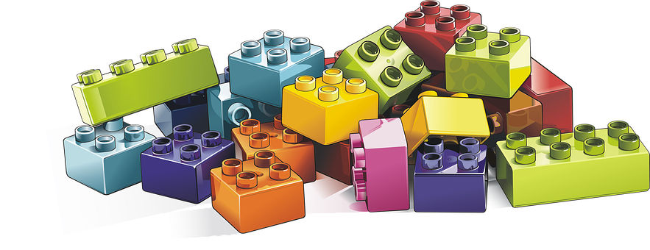
מָה כְּדָאִי לַיְּלָדִים לַעֲשׂוֹת?
Notes:
המורה תאמר לתלמידים:
אספר לכם על ארבעה ילדים, בואו נתבונן יחד בשלוש תמונות המתארות אותם באירועים שונים ואבקש שתנסו להציע להם מה כדאי להם לעשות:
לְאִמָּא שֶׁל נועם יֵשׁ יוֹם הֻלֶּדֶת. נועם שְׂמֵחָ וּכְדֵי לְהַפְתִּיעַ אֶת אִמָּא שֶׁלָּו החליט לצייר לָהּ צִיּוּר יָפֶה ומיוחד. מה אתם מציעים לו לעשות כדי לעמוד במשימה?
2. יעל אוֹהֵבת מְאוֹד לְשַׂחֵק בַּלֵּגוֹ, כִּמְעַט כָּל יוֹם היא מַרְכִּיבה מַשֶּׁהוּ חָדָשׁ. המגדל שבנתה התפרק... מה אתם מציעים לה לעשות?
3. דן נמצא בחוג כדורגל – הוא רוצה להיות שחקן כדורגל כשיהיה גדול – מה אתם מציעים לו לעשות?
4. נעמי אוהבת לרקוד – יש לה חוג ריקוד פעמיים בשבוע והיא רוצה מאוד להתקדם - מה אתם מציעים לה לעשות כדי ששתקדם?
מה משותף לילדים?
כולם רוצים להשיג או לעשות משהו מסוים ועליהם להתמיד בדבר מסוים לשם כך.

Slide 20
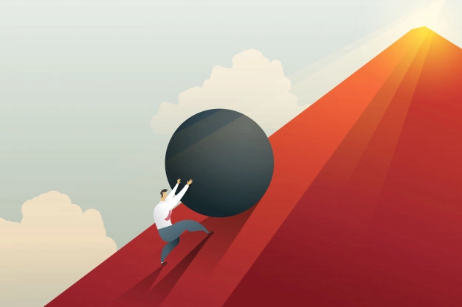
מַתְמִידִים
סַפְּרוּ עַל מִקְרִים שֶׁבָּהֶם נִסִּיתֶם לַעֲשׂוֹת מַשֶּׁהוּ
וָלֹא מִיָּד הִצְלַחְתֶּם...
אֲבָל הִמְשַׁכְתֶּם לַנָּסוֹת...
Notes:
נבקש מהתלמידים לסמן לייק לתלמידים שישתפו במקרים שבהם המשיכו לנסות...
לומר לתלמידים כי לעיתים לא קל להתמיד, במיוחד כאשר נתקלים בקושי.
לעיתים זה מעורר בנו תסכול או כעס.
חשוב להדגיש שעצם העובדה שהם ממשיכים לנסות ולהתמיד במאמצים שלהם זו ההצלחה המשמעותית ביותר!

Slide 21
לִפְעָמִים קָשֶׁה לְהַתְמִיד...
מָתַי הֲכִי קָשֶׁה לְהַתְמִיד?
Notes:
המורה תסכם את המצבים שבהם מתעורר קושי להתמיד :
כשנתקלים בקושי, כשמשעמם, כשמשהו חוזר על עצמו, כשצריך לעשות את הדברים באופן קבוע, כשצריך להתאמן כדי להצליח, כשעייפים...

Slide 22
רֶגַע, לוֹמְדִים!
זֶה עוֹזֵר לָנוּ
לִשְׁמוֹר עַל עַצְמֵנוּ וְעַל הַבְּרִיאוּת שֶׁלָּנוּ
מַדּוּעַ חָשׁוּב
לְהַתְמִיד?
זֶה עוֹזֵר לָנוּ
לְהַגְשִׁים
חֲלוֹמוֹת
זֶה עוֹזֵר לָנוּ לְבַצֵּעַ אֶת כֹּל
הַמְּשִׂימוֹת שֶׁלָּנוּ
זֶה עוֹזֵר לָנוּ לִלְמוֹד דְּבָרִים חֲדָשִׁים
Notes:
אבל מדוע בכל זאת חשוב שנתמיד? למה זה עוזר לנו?
הגשמת חלומות – כמו בסרטון, הילדה חלמה להטיס את המטוס ובזכות ההתמדה שלה הצליחה להגשים את החלום.
ביצוע משימות – התמדה מסייעת לנו לבצע את כל המשימותוהתפקידים שלנו (אם, למשל, התפקיד שלי הוא לפנות את הכלים מהמדיח, רק אם אתמיד לאורך זמן, אמלא את התפקיד שלי באחריות).
שמירה על עצמנו ועל הבריאות שלנו – רק אם נתמיד בהרגלים שקשורים לבריאות שלנו – כמו צחצוח שיניים – נשמור על הבריאות שלנו.
למידה של דברים חדשים – כדי ללמוד דברים חדשים, חשוב מאוד להתאמן ולהתמיד בכך. לא להפסיק בכל פעם שניתקל בקושי, אחרת לא נלמד.

Slide 23
'אֵינוֹ דּוֹמֶה שׁוֹנֶה פָּרְקוּ מֵאָה פְּעָמִים לַשּׁוֹנֶה פָּרְקוּ מֵאָה וְאַחַת' (חגיגה, ט')
לִהְיוֹת תַּלְמִיד זֶה לְהַתְמִיד!
Notes:
באלו דברים אנחנו מתמידים כתלמידים?
זו הזדמנות לדבר על הדברים השונים שכתלמידים עלינו להתמיד בהם – לקרוא, להצביע כשרוצים לומר משהו, להתאמן בחשבון, להתפלל, לעזור בבית, ללמוד תורה, . ולזכור שהתמדה שינון וחזרה הם הרבה פעמים המפתח להצלחה. לא דומה למידה וניסיון אחד ללמידה שוב ושוב.. ובמיוחד בתקופה הנוכחית – אנחנו ממשיכים להשתתף במפגשי הזום – לפתוח מצלמה, – זה מסייע לנו להתמיד בלמידה ובשמירה על קשר עם המורים והחברים גם מרחוק

Slide 24
"לֹא יָמוּשׁ סֵפֶר הַתּוֹרָה הַזֶּה מִפִּיךָ וְהָגִיתָ בּוֹ יוֹמָם וָלַיְלָה" יהושוע א' ח'
הַתְמָדָה בַּתּוֹרָה
גַּם הַתְמָדָה בַּתּוֹרָה נֶחְשֶׁבֶת לְמַעְלָה גְּדוֹלָה
"טוֹב לִי תוֹרַת פִּיךָ מֵאַלְפֵי זָהָב וָכָסֶף"
תהילים קיט עב
"טוֹב לִי תוֹרַת פִּיךָ מֵאַלְפֵי זָהָב וָכָסֶף"
תהילים קיט עב

Slide 25
רֶגַע שֶׁל מז"ל!
לְאָן אֲנִי מַמְשִׁיךְ/מַמְשִׁיכָה?
זֶה רַק זְמַנִּי!
מָה אֲנִי מַרְגִּישׁ/ה?
Notes:
הסבר לתלמידים:
על מנת שנצליח להתמיד כאשר אנחנו נתקלים בקושי לעשות משהו (למשל: לקרוא / לפתור תרגיל / לנגן) נוכל להיעזר באותיות המז"ל:
בשלב הראשון אניח יד על הלב ואשאל "מה אני מרגיש/ה?" – להדגים עם היד (למנחה : המטרה לתת תוקף לרגשות, לזהות אותם ולשהות בהם: אני כועס, עצוב, מקנא, דואג...).
בשלב השני אעשה תנועה של "רגע" ואזכיר לעצמי ש" זה רק זמני!" (זה לא תמיד יישאר כך).
בשלב הבא אעשה תנועה של אצבעות "הולכות" ואשאל את עצמי "לאן אני ממשיך / ממשיכה?" מה אני עושה? – להדגים. (אמשיך לנסות ולהשתפר).
אפשר לעשות את התנועות ביחד עם הילדים.

Slide 26
מַחְשָׁבוֹת שֶׁעוֹזְרוֹת
כִּתְבוּ אוֹ צַיְּרוּ בְּמַחְבֶּרֶת שָׁלוֹשׁ מַחְשָׁבוֹת שֶׁיְּכוֹלוֹת לַעֲזֹר לָכֶם
לְהַתְמִיד.
Notes:
כדי שנצליח להתמיד, בואו נחשוב יחד.

Slide 27
צִנְצֶנֶת הַמַּחְשָׁבוֹת שֶׁעוֹזְרוֹת
אֲנִי מַאֲמִין / מַאֲמִינָה בְּעַצְמִי
תָּמִיד אֶפְשָׁר לְנַסּוֹת שׁוּב
"עֲדַיִן
לֹא הִגַּעְתִּי,
אֲבָל אֲנִי בַּדֶּרֶךְ"
הִשְׁתַּדַּלְתִּי וְזֶה מָה שֶׁחָשׁוּב
Notes:
הַעְתִּיקוּ עַל פְּתָקִים אֶת הַהֶיגֵּדִים הַמְּעוֹדְדִים שֶׁכְּתַבְתֶּם, הִכְנִיסוּ אוֹתָם לְצִנְצֶנֶת אוֹ לַקֻּפְסָה, וּבְכָל פַּעַם שֶׁתַּרְגִּישׁוּ שֶׁאַתֶּם זְקוּקִים לְמִשְׁפָּט מְחַזֵּק – שׁלְפוּ אֶחָד וּתְלוּ אוֹתוֹ בְּמָקוֹם בּוֹלֵט בַּחֶדֶר שֶׁלָּכֶם.

Slide 28
צִנְצֶנֶת הַמַּחְשָׁבוֹת שֶׁעוֹזְרוֹת
אֲנִי מַאֲמִין בְּעַצְמִי
תָּמִיד אֶפְשָׁר לְנַסּוֹת שׁוּב
"עֲדַיִן
לֹא הִגַּעְתִּי,
אֲבָל אֲנִי בַּדֶּרֶךְ"
הִשְׁתַּדַּלְתִּי וְזֶה מָה שֶׁחָשׁוּב
Notes:
הַעְתִּיקוּ עַל פְּתָקִים אֶת הַהֶיגֵּדִים הַמְּעוֹדְדִים שֶׁכְּתַבְתֶּם, הִכְנִיסוּ אוֹתָם לְצִנְצֶנֶת אוֹ לַקֻּפְסָה, וּבְכָל פַּעַם שֶׁתַּרְגִּישׁוּ שֶׁאַתֶּם זְקוּקִים לְמִשְׁפָּט מְחַזֵּק – שׁלְפוּ אֶחָד וּתְלוּ אוֹתוֹ בְּמָקוֹם בּוֹלֵט בַּחֶדֶר שֶׁלָּכֶם.

Slide 29
מַעֲשִׂים שֶׁעוֹזְרִים
כִּתְבוּ אוֹ צַיְּרוּ בְּמַחְבֶּרֶת שְׁלוֹשָׁה דְּבָרִים שֶׁאַתֶּם יְכוֹלִים לַעֲשׂוֹת
כְּשֶׁאַתֶּם מִתְקַשִּׁים לְהַתְמִיד

Slide 30
צִנְצֶנֶת המַעֲשִׂים שֶׁעוֹזְרִים
לַעֲשׂוֹת הַפְסָקָה וְלָנוּחַ
לְנַסּוֹת בְּדֶרֶךְ אַחֶרֶת
לְהַמְשִׁיךְ לְנַסּוֹת
לְתַרְגֵּל
וְלַעֲרֹךְ חֲזָרוֹת
לִלְמוֹד מֵחֲבֵרִים
לִנְשֹׁם, לְחַיֵּךְ, לַחֲשֹׁב מַחְשָׁבוֹת טוֹבוֹת
לִפְנוֹת לְעֶזְרָה
Notes:
אלו מעשים שיכולים לסייע לנו כאשר אנחנו מתקשים להתמיד במשהו.

Slide 31
צִנְצֶנֶת המַעֲשִׂים שֶׁעוֹזְרִים
לַעֲשׂוֹת הַפְסָקָה וְלָנוּחַ
לְנַסּוֹת בְּדֶרֶךְ אַחֶרֶת
לְהַמְשִׁיךְ לְנַסּוֹת
לְתַרְגֵּל
וְלַעֲרֹךְ חֲזָרוֹת
לִלְמוֹד מֵחֲבֵרִים
לִנְשֹׁם, לְחַיֵּךְ, לַחֲשֹׁב מַחְשָׁבוֹת טוֹבוֹת
לִפְנוֹת לְעֶזְרָה
Notes:
אלו מעשים שיכולים לסייע לנו כאשר אנחנו מתקשים להתמיד במשהו.

Slide 32
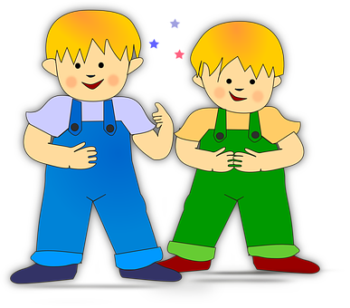
הַתְמָדָה – בִּמְיוּחָד בִּתְקוּפַת הַקוֹרוֹנָה
בַּלְּמִידָה
בַּחֲבֵרוּת
בִּתְפִלָּה, קִיּוּם מִצְוַת וַעֲבוֹדָה עַל הַמִּדּוֹת
שְׁמִירָה עַל הַבְּרִיאוּת
Notes:
המורה תשאל:
על מה נתמיד במיוחד בתקופה הזו?
שמירה על הבריאות תמיד ובתקופת הקורונה: אלכוג'ל, מסיכה...

Slide 33
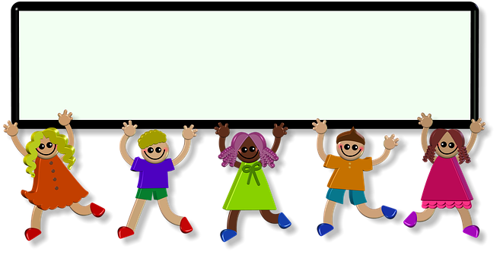
נַתְמִיד בַּחֲבֵרוּת – מְשִׂימָה לַהֶמְשֵׁךְ
בְּכָל יוֹם
נִיצוֹר קֶשֶׁר עִם חָבֵר/ה
Notes:
המורה תחלק את התלמידים לזוגות.
המשימה: בכל יום יצרו קשר זה עם זה – כדאי לתת דוגמאות לדברים שאפשר לעשות: ישוחחו, ישלחו ברכה נחמדה, ישחקו משחק בזום.

Slide 34
מְסַיְּימִים וּמְסַכְּמִים - מָה לָמַדְנוּ הַיּוֹם?
בַּתְּקוּפָה הַזּוֹ חָשׁוּב
שֶׁנַּתְמִיד בִּשְׁמִירָה עַל קֶשֶׁר עִם הַחֲבֵרוֹת וְהַחֲבֵרִים וּבַלְּמִידָה
הַהַתְמָדָה עוֹזֶרֶת לָנוּ
לְהַגְשִׁים חֲלוֹמוֹת
וּלְמָלֵא מְשִׂימוֹת שׁוֹנוֹת
נִזְכֹּר לְהִשְׁתַּמֵּשׁ
בְּמִילִּים מְעוֹדְדוֹת
וּבַמַּעֲשִׂים שֶׁעוֹזְרִים לָנוּ לְהַתְמִיד
הַהַתְמָדָה עוֹזֶרֶת לָנוּ
לְפַתֵּחַ הֶרְגֵלִים שׁוֹנִים וְלִשְׁמוֹר
עַל הַבְּרִיאוּת שֶׁלָּנוּ

Slide 35
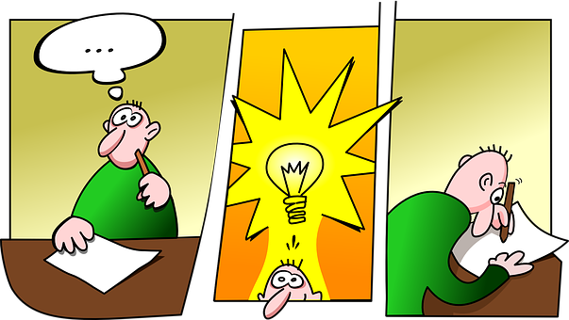
מָה אֲנִי רוֹצֶה לוֹמַר בַּסּוֹף הַשִּׁיעוּר? מָה אֲנִי רוֹצֶה לַעֲשׂוֹת בְּעִקְבוֹת הַשִּׁיעוּר?
Notes:
נזמין מספר תלמידים לשתף אותנו איך הם יוצאים מהשיעור – עם אלו החלטות, מחשבות ותחושות.

